Slide 1
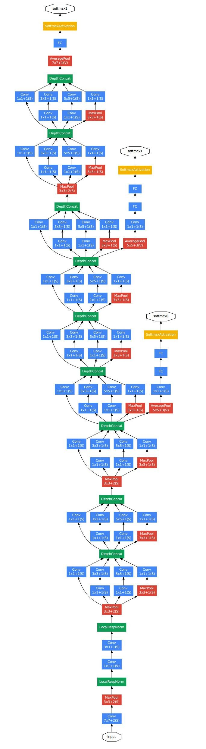

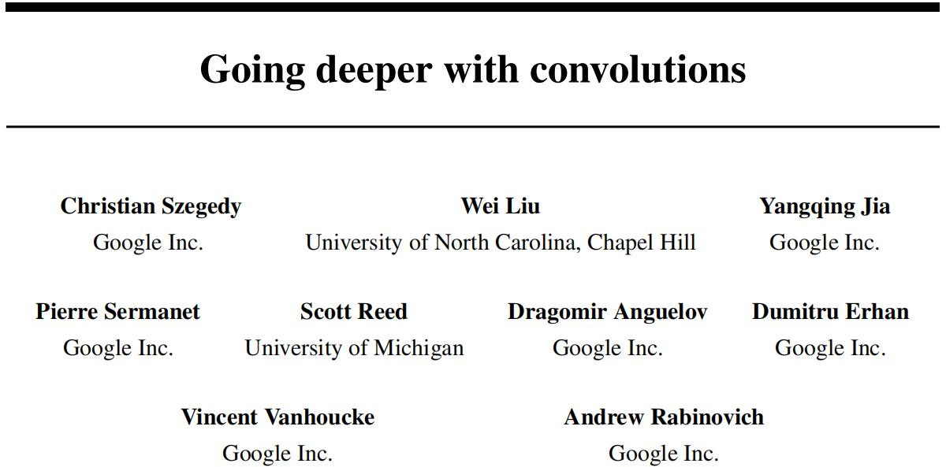
GoogLeNet详解
GoogLeNet在2014年由Google团队提出，斩获当年ImageNet竞 中Classification Task (分类任务) 第一名。
网络中的亮点：
引入了Inception结构（融合不同尺度的特征信息）
使用1x1的卷积核进行降维以及映射处理
添加两个辅助分类器帮助训练
丢弃全连接层，使用平均池化层（大大减少模型 参数）

Slide 2
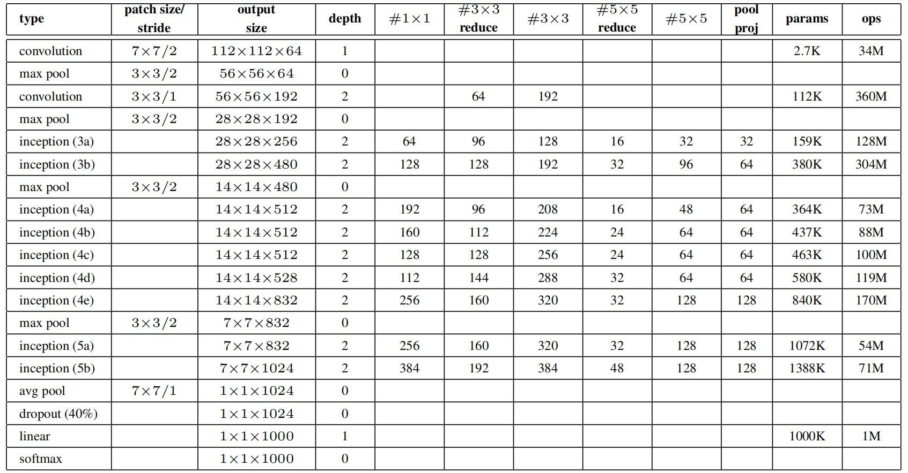
GoogLeNet详解

Slide 3
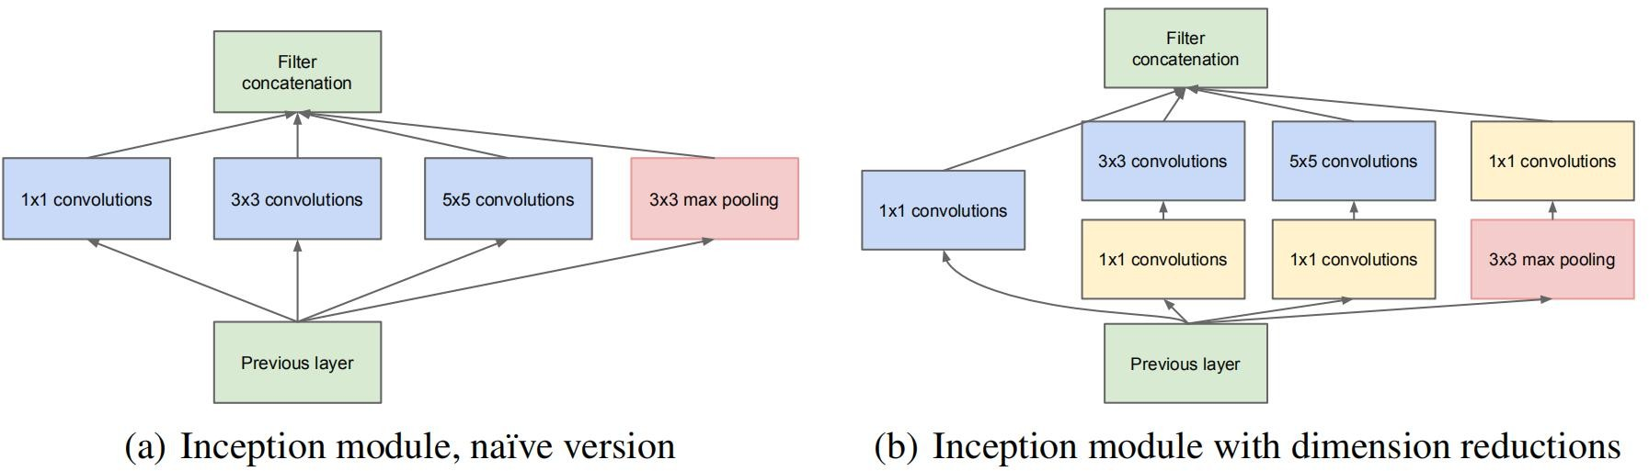
GoogLeNet详解
Inception结构
注意：每个分支所得的特征矩阵高和宽必须相同

Slide 4
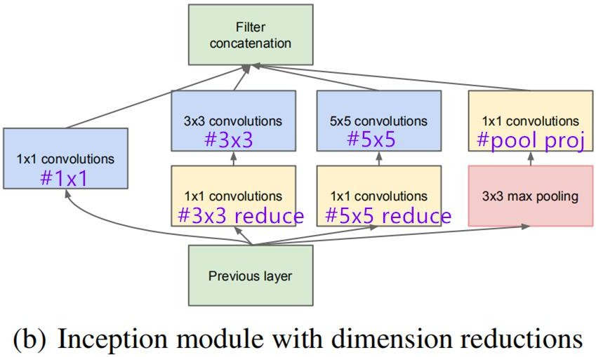
GoogLeNet详解
Inception结构
注意：每个分支所得的特征矩阵高和宽必须相同

Slide 5



GoogLeNet详解
不使用1x1卷积核降维
channels: 512
使用64个5x5的卷
积核进行卷积
5× 5× 512× 64 = 819 200
channels: 512
channels: 24
使用64个5x5的卷 积核进行卷积
使用24个1x1的卷 积核进行卷积
1×1× 512 × 24 = 12 288
5× 5× 24 × 64 = 38 400
12 288 + 38 400 = 50 688
使用1x1卷积核降维

Slide 6
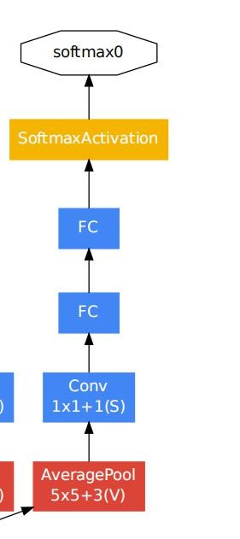
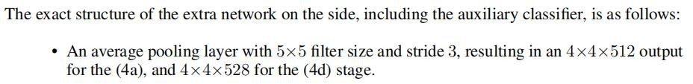
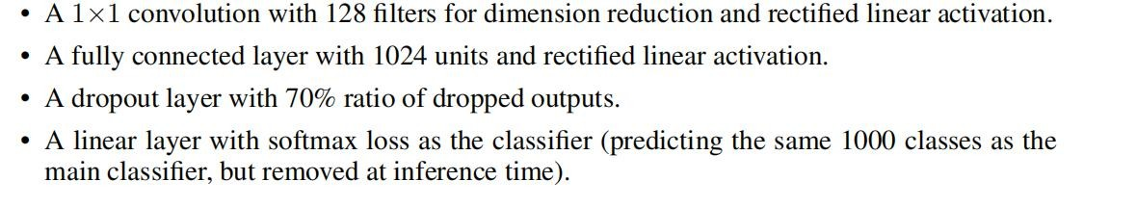
GoogLeNet详解
辅助分类器（Auxiliary Classifier）
out_{size} = (in_{size} − F_{size} + 2P ) / S + 1

Slide 7
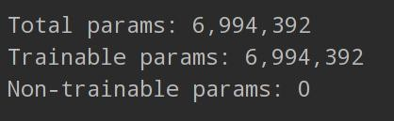
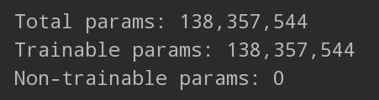
GoogLeNet详解
GoogLeNet模型参数（不包含辅助分类器）
6 994 392 ≈ 1
138 357 544 20
VGGNet模型参数

